Slide 1
6강 실습
Kopo08 송태양

Slide 2
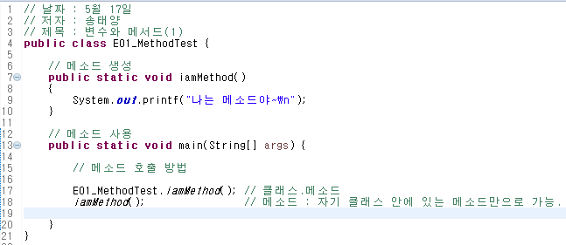

1. 메서드
1. 메소드 생성
클래스 내부에 메소드를 만들 수 있음
“반환타입 메소드명(매개변수)” {
실행할 코딩 }
2. 메소드 사용
“메인 메소드”에서 메소드를 호출.
“클래스명.메소드명(매개변수)”
같은 클래스일 경우 클래스는 생략 가능
3. 실행 결과

Slide 3
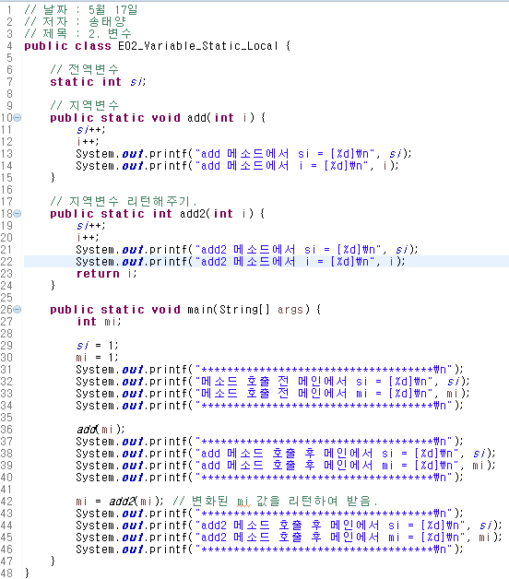
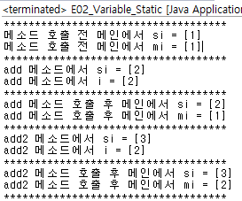
2. 변수
1. 전역 변수
클래스(메소드 외부)에 소속된 변수
클래스에서 Static 으로 선언. (Static int si;)
클래스에서 계속 존재.
2. 지역 변수
메소드에 소속된 변수
매개변수로 선언 or 메소드에서 선언. (int i)
메소드 실행시 존재했다가 사라짐.
Return을 하면 해당 지역변수를 내보내줄 수 있다.
3. 실행 결과

Slide 4
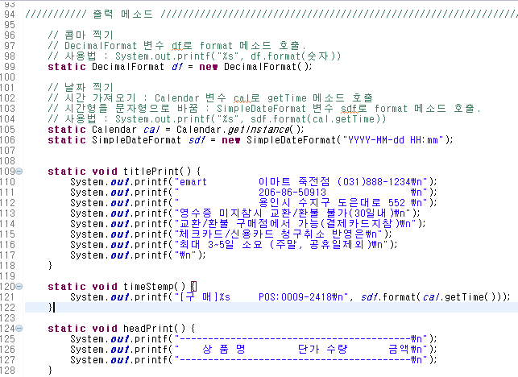
3. 변수와 메소드(영수증)
콤마, 날짜 찍기
- Static으로 선언
2. titlePrint()
전반 부분 출력을 메소드로 생성.
3. timeStemp()
날짜 출력 부분을 메소드로 생성.
4. headPrint()
- 머리 부분을 메소드로 생성.

Slide 5
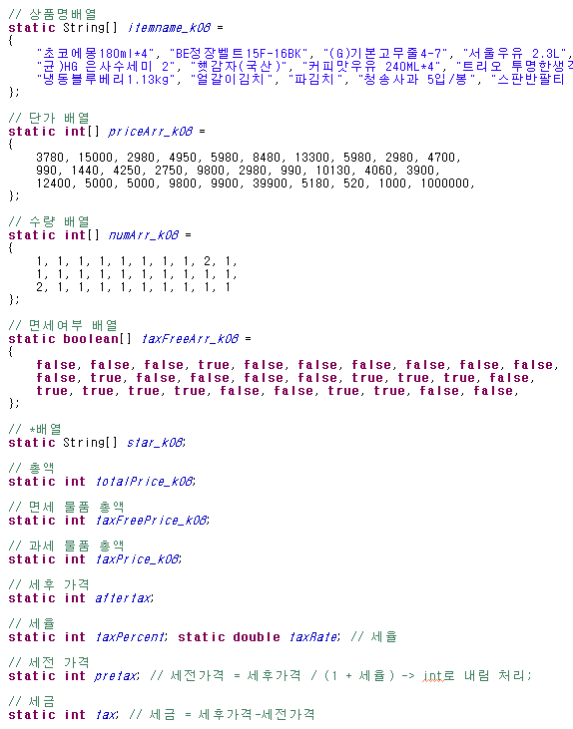
3. 변수와 메소드(영수증)
5. 상품 출력에 필요 변수 선언
Static으로 하여 전역으로 사용하도록 만듦.
상품명
단가
수량
면세여부
총액
면세 물품 총액
과세 물품 총액
세후 가격
세율
세전가격
세금

Slide 6
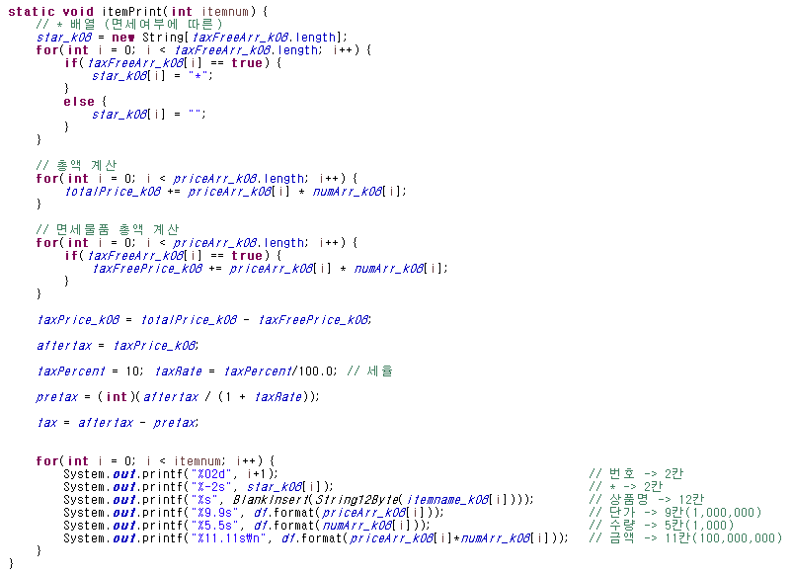
3. 변수와 메소드(영수증)
6. 상품 출력 메소드
상품 출력에 앞서 필요한 값을 계산
총액, 면세물품, 과세물품, 세후가격, 세전가격, 세금 계산
출력 메소드.

Slide 7
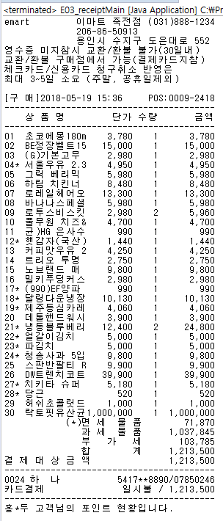
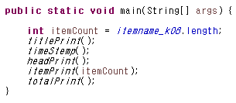
3. 변수와 메소드(영수증)
7. 메인 메소드 실행
위에서 만든 메소드를 메인 메소드에서 호출한다.
8. 실행 결과.

Slide 8
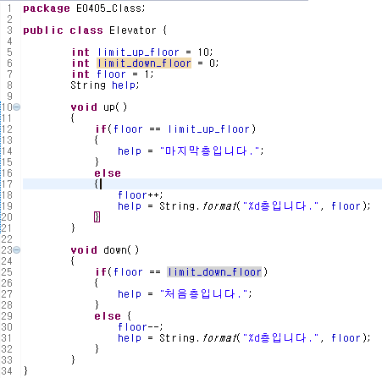
4. 클래스, 객체, 인스턴스(엘리베이터)
클래스 만들기
1. 변수 선언, 초기화
- 객체를 만들었을 때 만들어질 변수를 생성.
2. 메소드 만들기
객체를 만들었을 때 사용할 수 있는 메소드를 만들어줌.

Slide 9
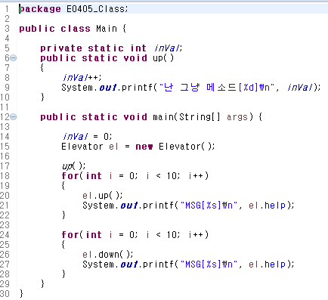
5. 클래스, 객체, 인스턴스(엘리베이터)
클래스 사용하기
메소드만 따로 만들어봄.
메인 메소드
따로 만든 메소드는 “메소드명”으로 사용가능
객체를 생성하고 변수에 넣음.
객체의 메소드 사용법 : “변수.메소드명”

Slide 10
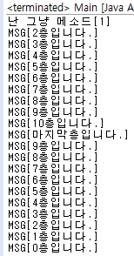
5. 클래스, 객체, 인스턴스(엘리베이터)
실행 결과

Slide 11
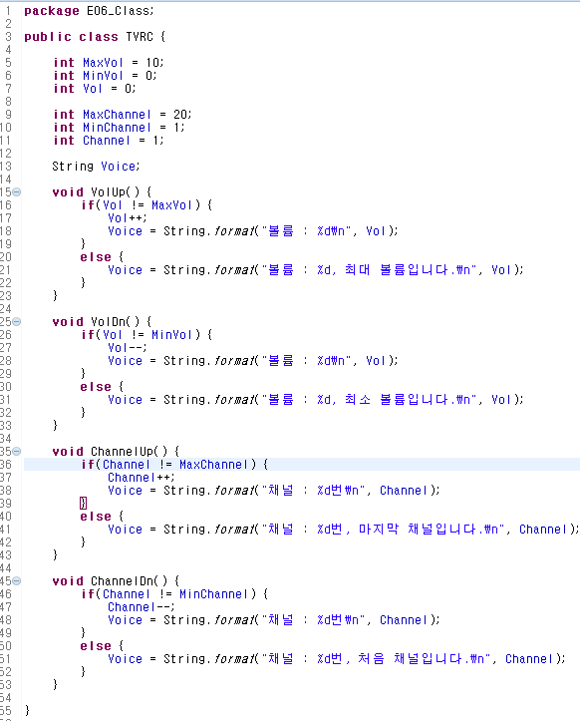
6. 클래스, 객체, 인스턴스(리모콘)
클래스 만들기
1) 변수 만들기
최대/최소/처음 볼륨
최대/최소/처음 채널
알림(Voice)
2) 메소드 만들기
볼륨 올리기, 내리기 변수
: 볼륨 올리고/내리고, 해당 볼륨을 Voice에 저장
: 최대/최소 볼륨이면 Voice에 알림 문구를 저장
채널 올리기, 내리기 변수
: 위와 동일한 구조.

Slide 12
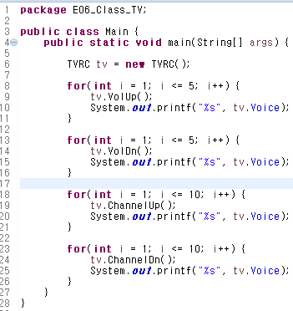
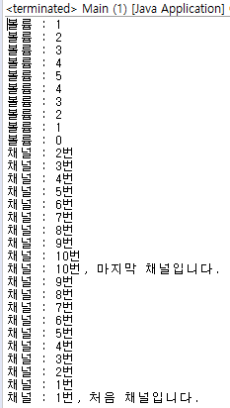
6. 클래스, 객체, 인스턴스(리모콘)
2. 클래스 사용하기
1) 객체 변수 만들기
객체를 생성하고 참조변수에 넣음
TVRC tv = new TVRC();
2) 객체의 메소드 사용하기
“변수.메소드명”
tv.VolUp();
tv.VolDn();
tv.ChannelUp();
tv.ChannelDn();

Slide 13
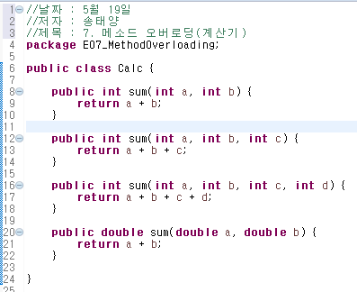
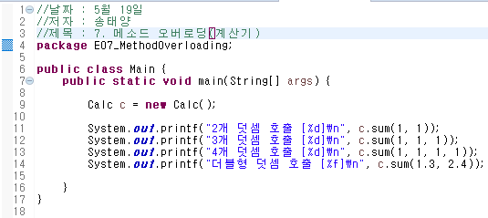

7. 메소드 오버로딩(계산기)
1. 클래스 만들기
메소드는 매개변수(argument) 의 형식, 개수가 다르면 동일한 이름이 사용가능.
동일한 이름의 argument가 다른 메소드 여러 개 만들기.
메소드 오버로딩하기
객체 생성, 변수 만들기
변수.메소드 호출.
형식, 개수는 다르게 함.
3. 실행 결과

Slide 14
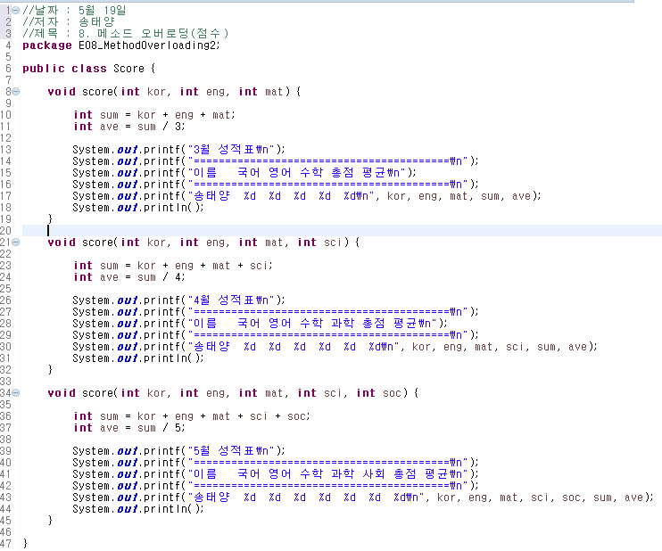
8. 메소드 오버로딩(점수)
클래스 만들기
1) 메소드 만들기
동일한 이름과 서로 다른 매개변수를 가진 메소드를 여러 개 만듦.
매개변수의 형식은 같되 개수가 다르게 함.
국어, 영어 ,수학 점수 계산 메소드
국어, 영어, 수학, 과학 점수 계산 메소드
국어, 영어, 수학 사회, 과학 점수 계산 메소드

Slide 15
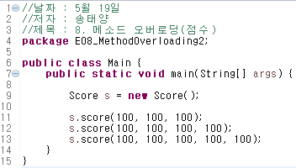
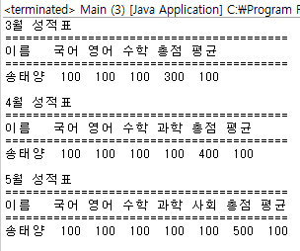
8. 메소드 오버로딩(점수)
2. 메소드 오버로딩하기
객체, 변수 생성
변수.메소드(매개변수)
: 매개변수의 개수를 다르게 준다 -> 해당 메소드를 실행.
3. 실행 결과

Slide 16
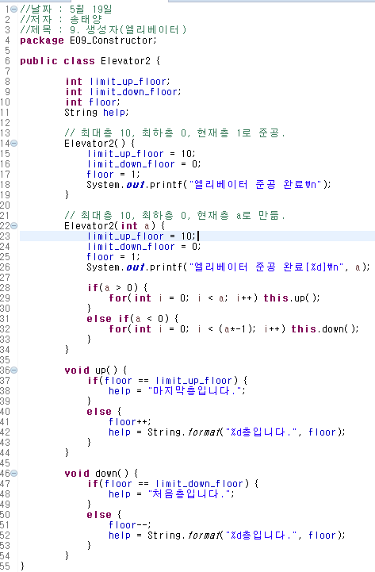
9. 생성자(엘리베이터) - 클래스
1. 변수 선언
최상층
최하층
현재층
도움말
2. 생성자 만들기
1) 기본 생성자
최대층 10, 최하층 0, 현재층 1
2) 매개변수 받는 생성자 만들기
매개변수로 층을 받음.
+이면 해당 숫자만큼 올라감;
-이면 해당 숫자만큼 내려감
3. 메소드 만들기
올라가는 메소드
내려가는 메소드

Slide 17
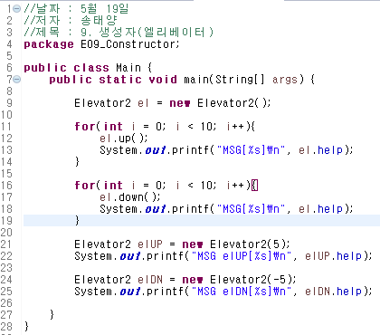
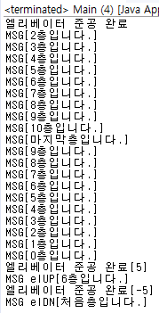
9. 생성자(엘리베이터) - 메인
기본 생성자로 객체 만들기
객체, 변수 만듦.
메소드 실행
2. 매개변수 생성자로 객체 만들기
1) 매개변수 5
엘리베이터를 만들자 마자 5층 올림
최종 층 6층
2) 매개변수 -5
엘리베이터를 만들자 마자 5층 내림
최종 층 1층(처음층)
3. 실행 결과

Slide 18
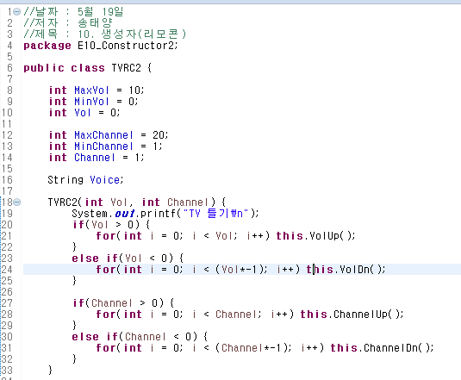
10. 생성자(리모콘) - 클래스
생성자 만들기
- 볼륨과 채널을 매개변수로 하는 생성자 만듦
볼륨이 양수이면 볼륨 올림
볼륨이 음수이면 볼륨 내림
채널이 양수이면 채널 올림
채널이 음수이면 채널 내림
그 외의 내용은 앞의 리모콘과 동일.

Slide 19
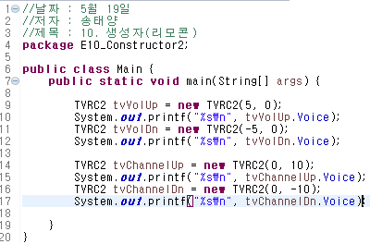
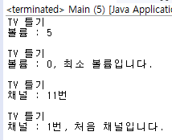
10. 생성자(리모콘) - 메인
1. 매개변수를 주어 생성자 사용하기
볼륨 5, 채널 0
-> 볼륨을 5 올림
볼륨-5, 채널 0
-> 볼륨을 5 내림
볼륨 0, 채널 10
-> 채널을 10 올림
볼륨 0, 채널 -10
-> 채널을 10 내림.
2. 실행 결과.

Slide 20
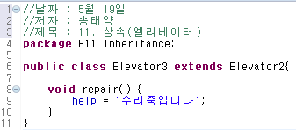
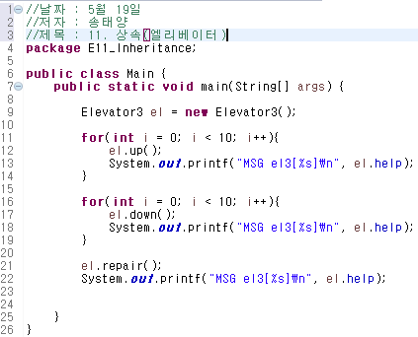
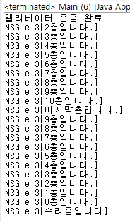
11. 상속(엘리베이터)
1. 클래스 상속
기존의 엘리베이터2 클래스를 상속하여 엘리베이터 3 클래스를 만듦.
repair() 메소드를 추가한다.
2. 상속 클래스 사용
기존의 엘리베이터 2에 있던 메소드 모두 사용 가능.
추가된 repair 메소드도 사용할 수 있다.
3. 실행 결과

Slide 21
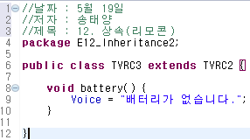
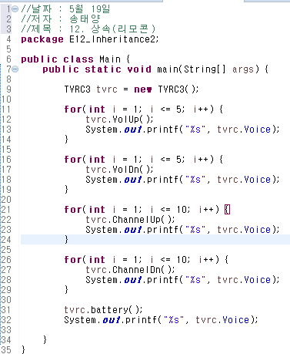
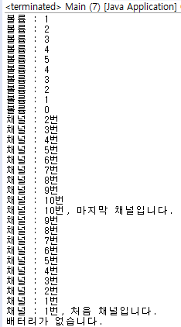
12. 상속(리모콘)
1. 클래스 상속
기존의 TVRC2 클래스를 상속하여 TVRC3 클래스를 만듦.
battery() 메소드를 추가.
2. 상속 클래스 사용
기존의 TVRC2에 있던 메소드 모두 사용 가능.
추가된 battery 메소드도 사용할 수 있다.
3. 실행 결과

Slide 22
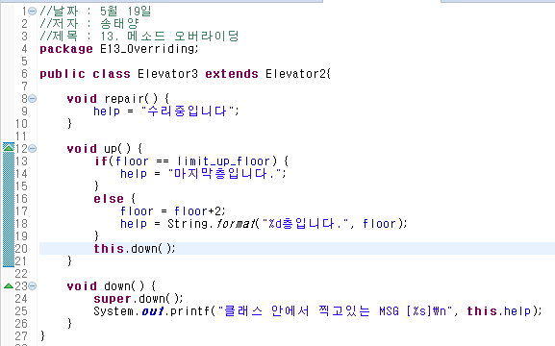
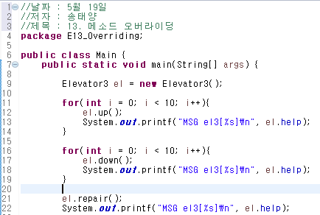
13. 메소드 오버라이딩
메소드 오버라이딩
클래스를 상속할 때 사용
기존의 클래스의 메소드명과 동일한 메소드명과 매개변수를 가진 메소드를 만들어 메소드 실행 시 뒤에 만든 메소드가 실행되도록 함.
기존의 up(), down() 메소드를 오버라이딩하여 만듦.
2. 메소드 오버라이딩 사용
- up(), down() 실행 -> 오버라이딩 된 메소드를 실행한다.

Slide 23
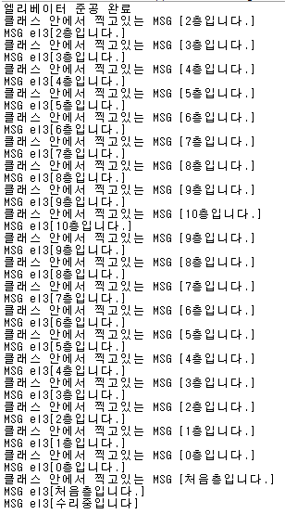
13. 메소드 오버라이딩
3. 실행 결과

Slide 24
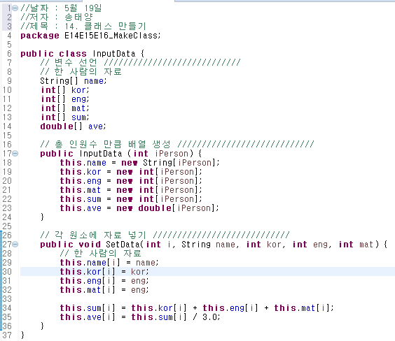
14. 클래스 만들기
클래스 만들기
1) 변수 선언
데이터를 넣는 데 필요한 배열을 선언함
이름
국어 점수
영어 점수
수학 점수
합계
평균
2) 생성자
변수를 생성하는 생성자.
배열의 크기를 매개변수로 받아 배열을 생성함.
3) 초기화 메소드
배열의 원소를 초기화해주는 메소드
원소를 매개변수로 받아 배열 안에 넣어 줌.

Slide 25
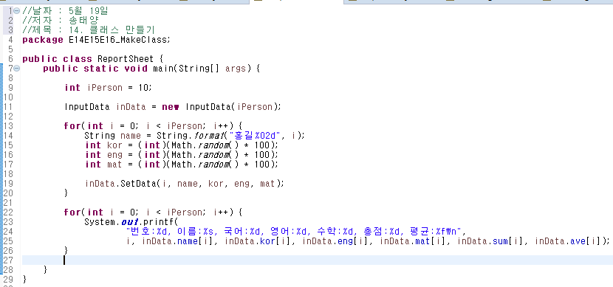
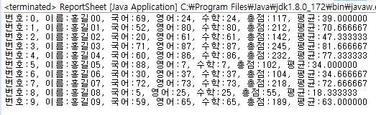
14. 클래스 만들기
2. 메인 메소드
1) 객체 생성
인원 수(10명)를 매개변수로 받아 자료를 넣을 객체(배열) 생성
2) 배열에 자료 넣기
자료를 임의로 생성함
생성된 임의의 자료를 매개변수로 하여 SetData 메소드를 실행함 -> 각 배열에 자료들이 들어감.
이를 for문으로 인원수만큼 실행한다.
3) 배열의 자료 출력하기
배열의 각 자료를 출력함
For로 인원수만큼 실행
=> 실행 결과.

Slide 26
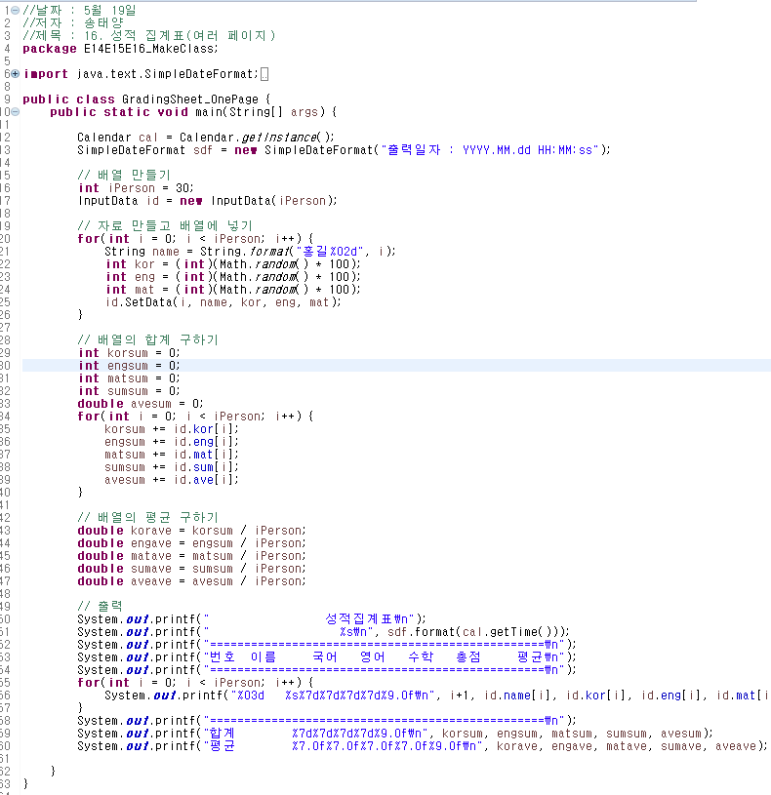
15. 성적 집계표(한 페이지)
배열 만들기
인원 수만큼 배열 생성
2. 배열에 자료 넣기
인원 수만큼 자료 만들고 배열에 넣음
3. 자료의 합계 구하기
인원 수만큼 각 자료의 합계 구함
4. 자료의 평균 구하기
인원 수만큼 각 자료의 평균 구함
5. 출력
각 자료는 for로 인원 수만큼 출력
합계, 평균은 구한 값을 출력

Slide 27
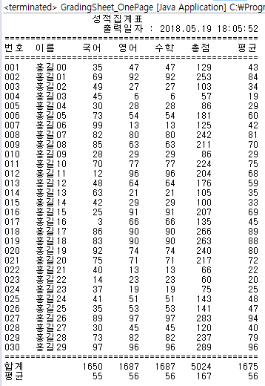
15. 성적 집계표(한 페이지)
6. 실행 결과.

Slide 28
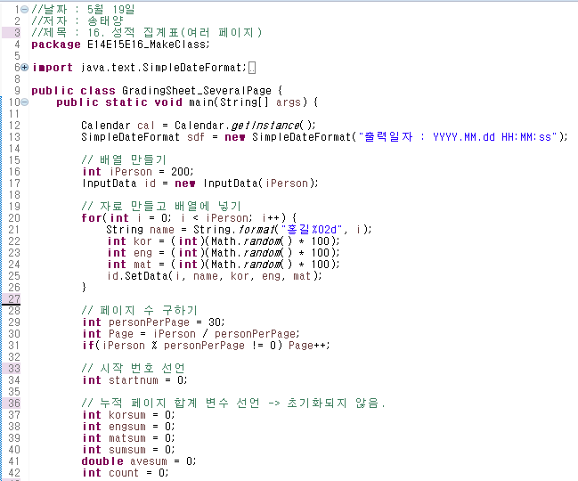
16. 성적 집계표(여러 페이지)
필요 변수 만들기
자료 넣을 배열(클래스로 생성)
자료 (배열에 넣음)
총 페이지 수
시작 번호
*누적 페이지 합계 변수*
-> 페이지가 바뀌어도 초기화되지 않도록
-> 페이지 출력 범위 밖에 둔다.

Slide 29
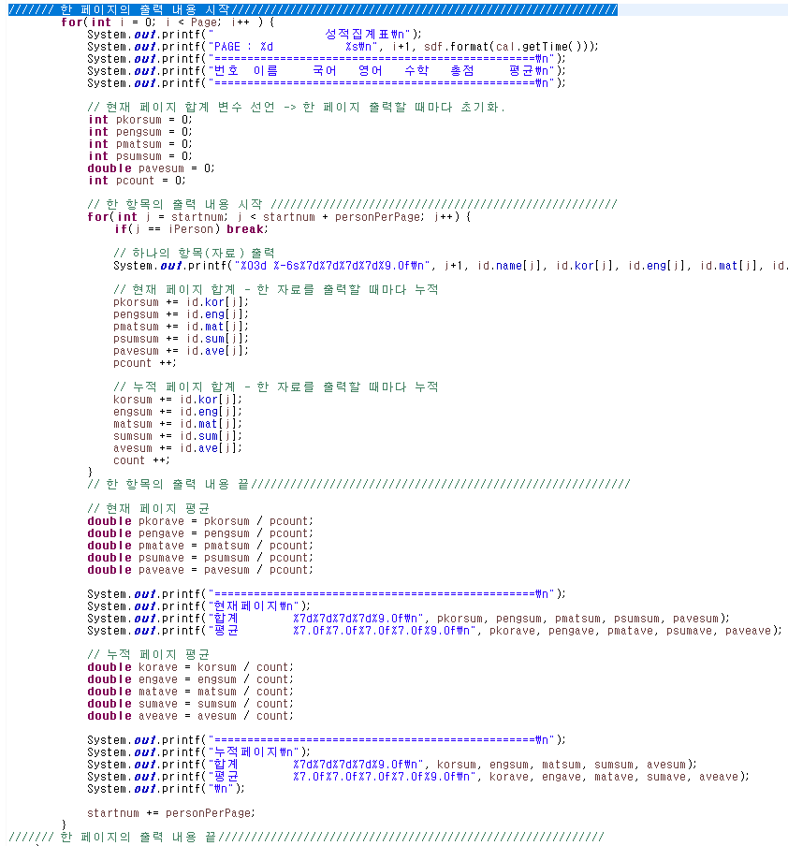
16. 성적 집계표(여러 페이지)
2. 상단 부분 출력
제목, 날짜, 헤드 출력
*현재 페이지 합계 변수*
-> 페이지가 바뀔 때마다 초기화되도록
-> 페이지 출력 범위 안에 둔다.
3. 항목 출력
한 항목을 출력
한 항목의 자료들을 누적함.
For로 정해진 항목 수(30개)만큼 출력
4. 현재 페이지 평균 구하기
누적된 값으로 현재 페이지 평균을 구함
5. 누적 페이지 평균 구하기
누적된 값으로 누적 페이지 평균을 구함
6. 시작 번호 바꾸기
한 페이지의 시작 번호를 인원 수만큼 + 해준다.
2
3
4
5
6

Slide 30
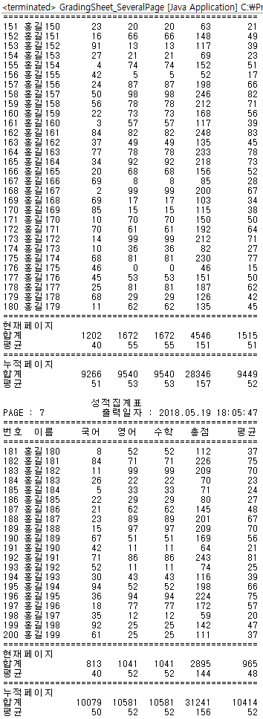
16. 성적 집계표(여러 페이지)
- 출력 결과

Slide 31
6강 필기
Kopo08 송태양

Slide 32
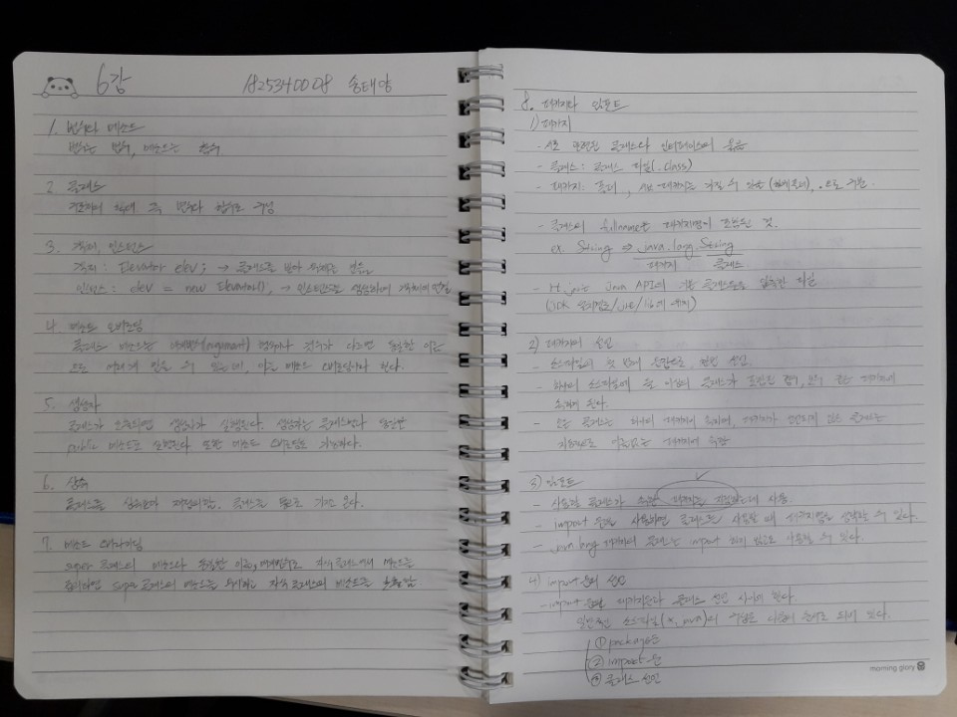

Slide 33
